Slide 1
Русская мифология Занятие №1
Миф
Мифологическая картина мира

Slide 2
Культура
(лат. cultura, от colere - заботиться, обрабатывать).
обработка почвы, возделывание, уход за растениями.
образование, просвещение, развитие, совершенствование духовной и материальной жизни народа.
Словарь иностранных слов, вошедших в состав русского языка.- Чудинов А.Н., 1910.

Slide 3
ОБРАБАТЫВАТЬ, обработать что, от(об)делать, выделать, выработать вещь из припасов;
| улучшить работой, уходом, приложением труда, сдобрить.
Обрабатывать почву перед тем, как посадить растения

Slide 4
Культура
Разводимое растение (с.-х.). Сельскохозяйственные культуры.
овёс, рожь, пшеница
Толковый словарь Ушакова. Д.Н. Ушаков. 1935-1940.

Slide 5
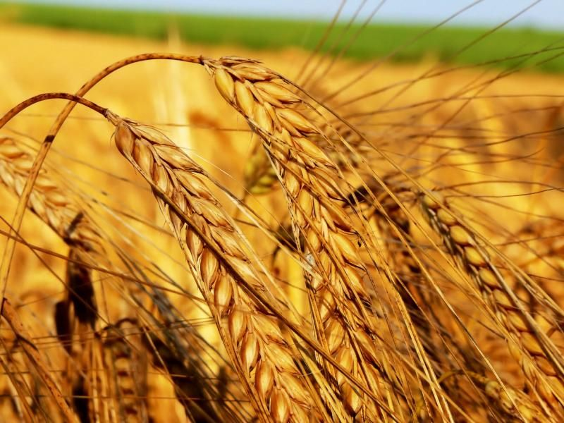
Овёс
Злак, зёрна которого идут на корм лошадям, а также перерабатываются в крупу.
*Лошадь – символ счастья в России.

Slide 6
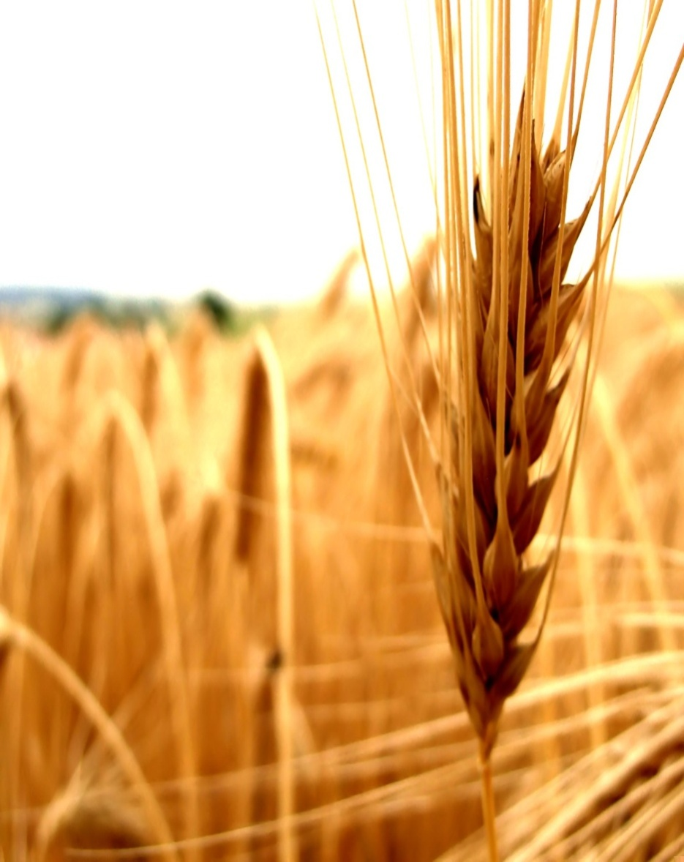
Рожь
Хлебный злак, из зёрен которого изготовляется мука, идущая на выпечку чёрного хлеба.

Slide 7
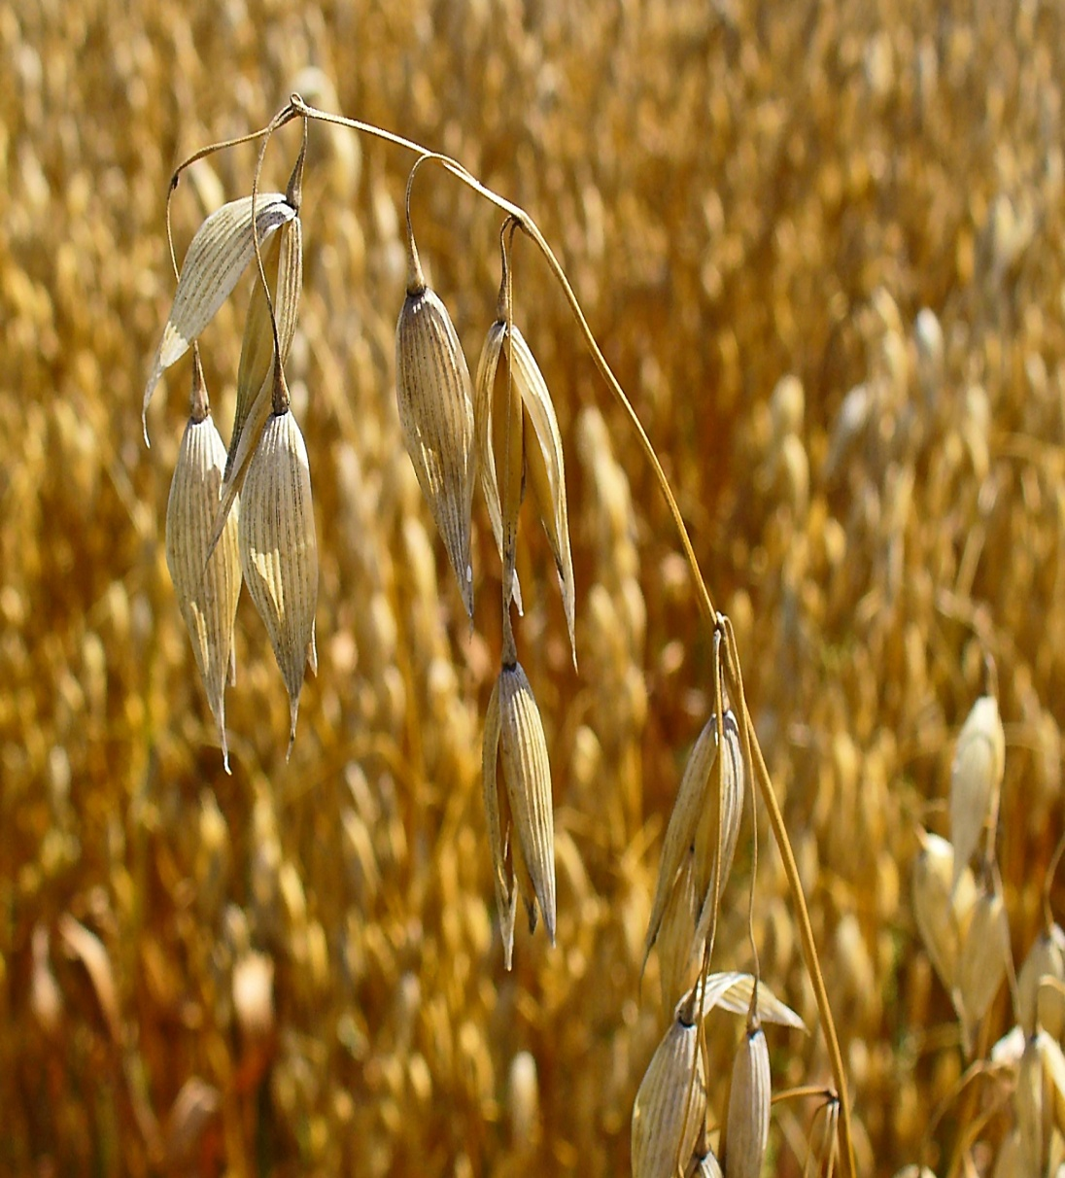
Пшеница
Хлебное растение, из зерен которого приготовляется белая мука.

Slide 8
Русская культура

Slide 9
Идеи русской культуры
1)Идея непредсказуемости мира( а вдруг, на всякий случай, если что, постараюсь, угораздило, счастье)
2)Представление, что главное – это собраться( чтобы что-то сделать необходимо мобилизовать свои внутренние ресурсы, а это трудно; собираться, заодно)
3)Представление о том, что для того, чтобы человеку было хорошо, ему необходимо большое пространство( воля, раздолье, размах, широта души, неприкаянный)

Slide 10
Идеи русской культуры
4)Внимание к человеческим отношениям( разлука, жаловаться, соскучиться, обида, родной)
5)Хорошо, когда люди знают, что человек чувствует(искренний, душа нараспашку)
6) Плохо, когда человек действует из соображений собственной выгоды( расчётливый, мелочный)

Slide 11
Что для русского важнее правда или истина?
ПРА́ВДА, правды, мн. нет, жен.
То, что соответствует действительности, что есть на самом деле, истина.
Для русского человека слово «правда»
( правда у каждого своя)
Выражения в русском языке: твоя правда( ваша правда), чистая правда, горькая правда.

Slide 12
Правда и Кривда
Правда – правильный, правый. Буквально, находящийся за правым плечом. Правое плечо – место ангела. Приметы: если чешется правая рука – будете здороваться.
Кривда. Буквально, в современном языке – ложь. В языка кривой – неправильный. Разговорный язык: левый(плохой, некачественный) . Левое плечо – место чёрта.

Slide 13
Что для русского важнее воля или свобода?
ВОЛЯ
жен. данный человеку произвол действия; свобода, простор в поступках; отсутствие неволи, насилования, принуждения.
Выражения в языке: сила воли, железная воля • крепкая воля • настоящая воля • непоколебимая воля • несгибаемая воля • несокрушимая воля • сильная воля • стальная воля
Толковый словарь Даля. В.И. Даль. 1863-1866.

Slide 14
Русское понятие воли берёт свое начало в архаическом противопоставлении мира как « своего» , обжитого, устроенного пространства и воли как пространства
« чужого».

Slide 15
Ключевые слова русской культуры

